Slide 1
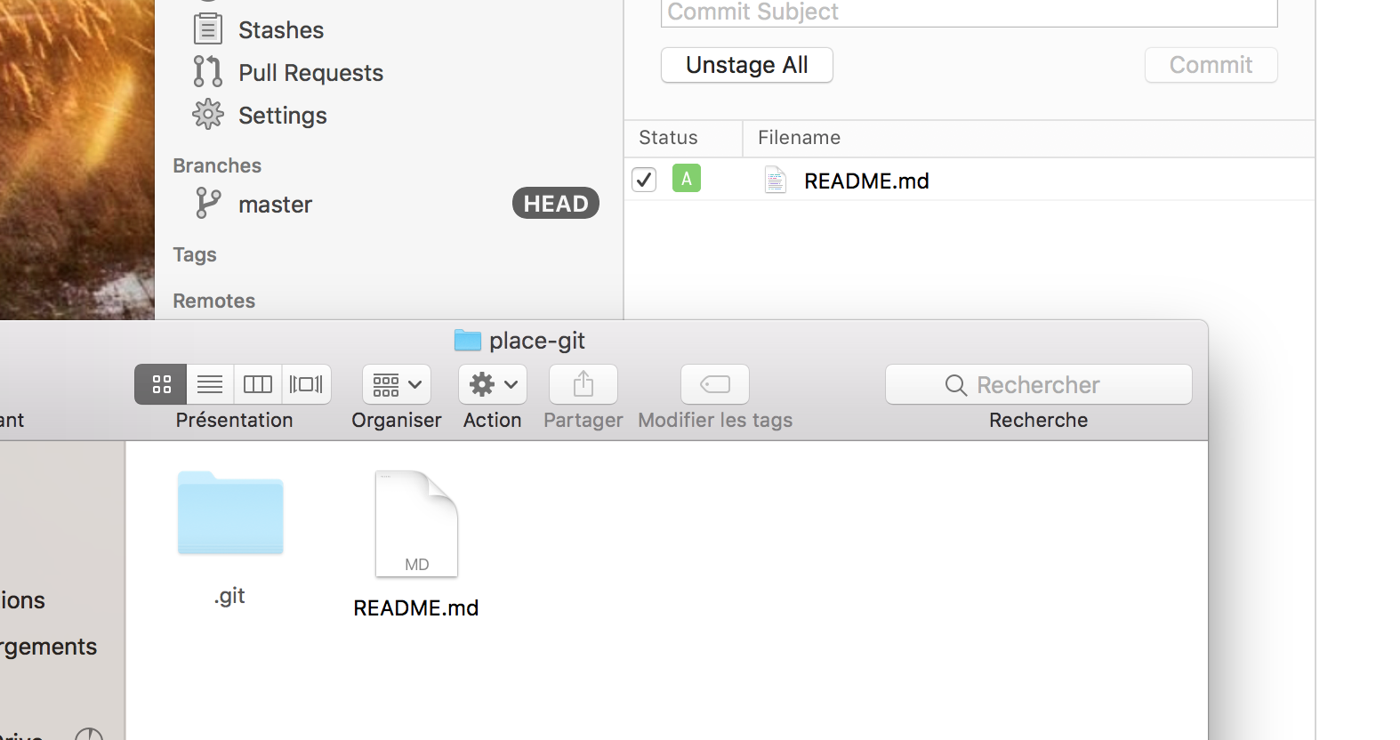
On a rajouté un fichier readme et on le passe en ajouter

Slide 2
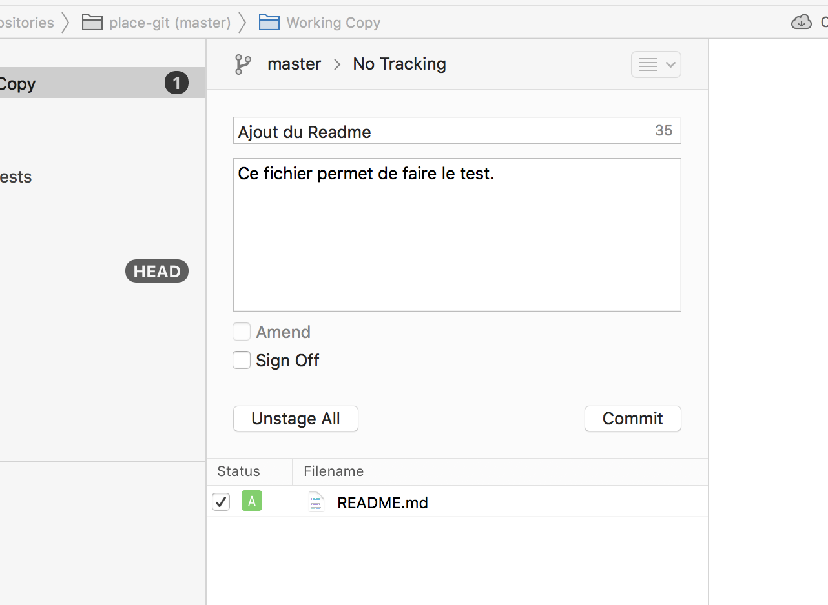
Avant de commit je rajoute un titre et les commentaires de mon commit.

Slide 3
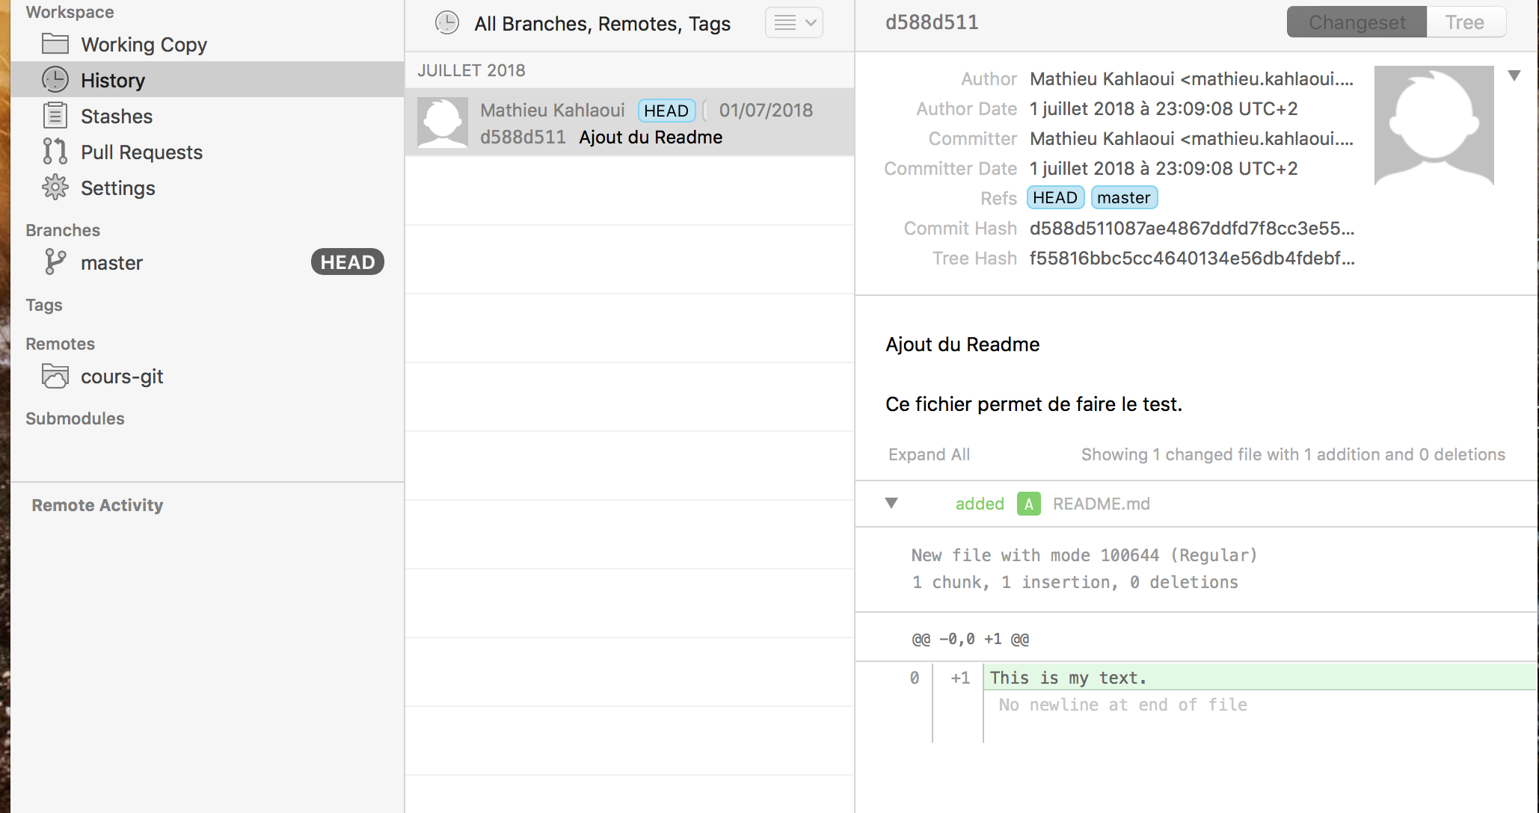
Ensuite si on va sur l’onglet history on peut voir tous les événements qui se sont passer sur le repository
et si on clique ici on vois les changements.
Info: Là on est encore en local ce n’est pas sur le dépôt distant c’est dire internet

